Slide 1
Révision du SAGE
Commission locale de l’eau
Réunion du 9 février 2026

Slide 2
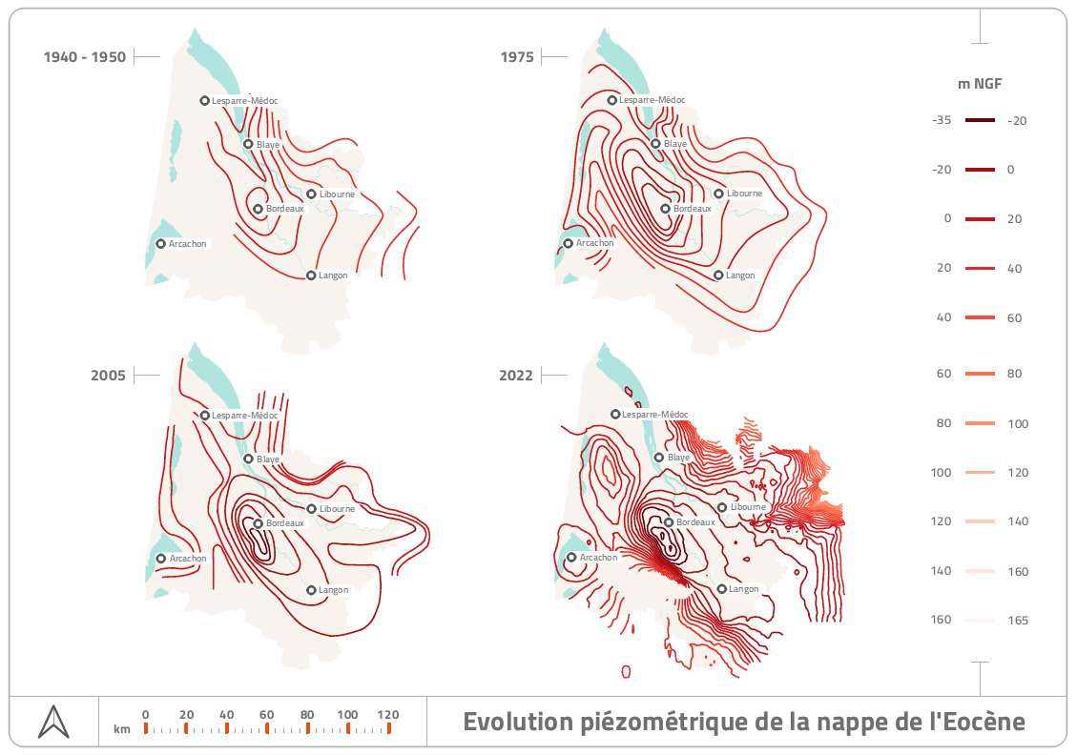
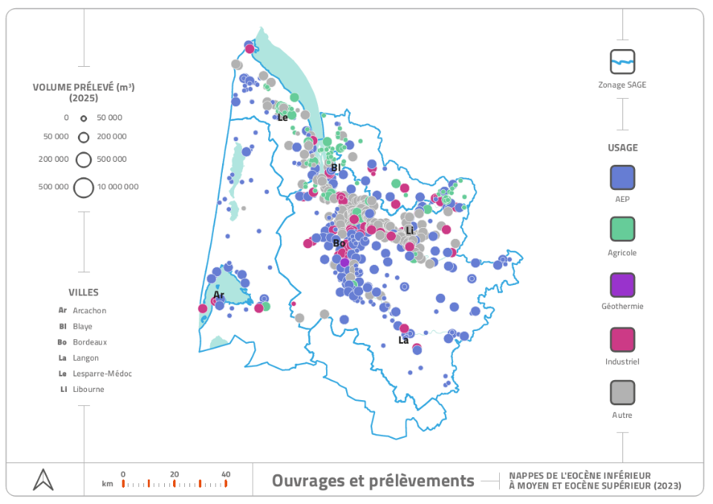
Mise à jour du SAGE
Etat des lieux-Diagnostic :
Mise à jour des données finalisées
Illustrations techniques et graphiques
Rédaction :
  Parties « Concepts d’hydrogéologie » & « Gestion en Gironde » quasiment finalisées
  Parties « Prélèvements » et « Usages » - en cours
  Partie « Analyse économique » → sujet de stage publié → Aucun candidat / Recherche de prestataire extérieur
Dématérialisation du tableau de bord – en cours

Slide 3
Révision des VMPO - Rappel méthodologique
Les propositions de valeurs de VMPO sont arrêtées dans une démarche "essais-erreurs" après :
  construction de scénarios de prélèvement (SMEGREG, BRGM, CD33, services AEP…)
  simulation de différents scénarios de prélèvement (compte tenu de la dynamique des nappes captives, un scénario doit préciser non seulement les débits prélevés mais aussi, et avec précision, la localisation des prélèvements)
  examen des variations de réserve induites
  jugement à dire d’expert (groupe d'experts hydrogéologues auprès de la CLE) de l'acceptabilité de ces variations
  propositions à la CLE pour décision

Slide 4
Révision des VMPO - Rappel méthodologique
Focus sur le travail en cours de préparation des scénarios de prélèvements
Constitution de la liste la plus complète possible des points de prélèvements actuels et futurs connus
→ Combinaison de plusieurs bases de données
+
+
Base de données des ouvrages des projets futurs connus
Base MONA du BRGM
Bases historiques GN33

Slide 5
Révision des VMPO - Rappel méthodologique
Focus sur le travail en cours de préparation des scénarios de prélèvement
Constitution de la liste la plus complète possible des points de prélèvements actuels et futurs connus
2) Fiabilisation des données de prélèvements sur les dernières années (2019-2023)
→ Analyse des points de prélèvements AEP (219 ouvrages) et industriels (73 ouvrages) pour lesquels les variations de volumes interannuelles sont importantes (> 33 %) par le SMEGREG
→ Analyse par la Chambre d’Agriculture des points de prélèvements agricoles dans les nappes profondes (complétude base, état des ouvrages, affectation aux nappes, cohérence des valeurs) – 518 ouvrages

Slide 6
Révision des VMPO - Rappel méthodologique
Focus sur le travail en cours de préparation des scénarios de prélèvement
Constitution de la liste la plus complète possible des points de prélèvements actuels et futurs connus
2) Fiabilisation des données de prélèvements sur les dernières années (2019-2023)
3) Détermination d’un poids de prélèvement par ouvrage basé sur les volumes de prélèvements fiabilisés pour les forages existants et sur une estimation pour les forages futurs connus

Slide 7
Révision des VMPO - Rappel méthodologique
Focus sur le travail en cours de préparation des scénarios de prélèvement
Constitution de la liste la plus complète possible des points de prélèvements actuels et futurs connus
2) Fiabilisation des données de prélèvements sur les dernières années (2019-2023)
3) Détermination d’un poids de prélèvement par ouvrages basé sur les volumes de prélèvements fiabilisés pour les forages existants et sur une estimation pour les forages futurs connus.
4) Répartition des VMPO sur les ouvrages (scénario VMPO actuels)
5) Estimation des besoins en prélèvements à 2050 (AEP, industriels, agricoles)
6) Répartition des besoins sur la liste des ouvrages + création d’ouvrages fictifs si besoins futurs > capacité du parc (scénarios 2050)

Slide 8
Révision des VMPO – Historique de travail
2019 : Révision des VMPO des zones Littoral et Nord demandée par la CLE
  les besoins en eau futurs dépassent le VMPO actuel
  unités de gestion non déficitaires avec VMPO arrêtés par défaut & donc éminemment révisables
2020 - Elaboration des scénarios :
  Scénario 1 : tendanciel / Scénario 2 : tester les VMPO actuels au regard du changement climatique / Scénario 3 : tester des VMPO plus importants pour les UG Oligocène littoral, Eocène littoral et Eocène Nord pour les UG / Scénario 4 : tester des volumes de prélèvement encore plus importants si le VMPO n’est pas atteint
  Méthodologie arrêtée par le groupe d’experts
  Premiers résultats des simulations → Plusieurs paramètres variables donc impossible d’évaluer l’influence de chacun dans les modélisations

Slide 9
Révision des VMPO – Historique de travail
2021 - 2022 :
  Analyse rétrospective de toutes les simulations réalisées en 2012
  Analyse des variations spatiales des réserves
  Réflexion sur la prise en compte du changement climatique qui influence fortement la recharge et donc les résultats de simulations
2023 :
  Réalisation de nouvelles simulations 2018-2050, sur la base de nouvelles hypothèses retenues par le Groupe d’experts
2023 à 2025 :
  Analyse des résultats de simulations par le Groupe d’experts

Slide 10
Révision des VMPO – Historique de travail
Avancée des travaux du groupe d’experts
Miocène Nord | Miocène Centre | Miocène Littoral | Miocène Sud | Miocène Médoc-Estuaire
Oligocène Nord | Oligocène Centre → Travaux en cours pour subdivision | Oligocène Littoral → Construction de scénarios & Simulations à la hausse, sur la base des besoin AEP à 2050 | Oligocène Sud | Oligocène Médoc-Estuaire
Eocène Nord → Etude en cours pour distinguo nappe libre/captive | Eocène Centre | Eocène Littoral → Construction de scénarios & Simulations à la hausse, sur la base des besoin AEP à 2050 | Eocène Sud | Eocène Médoc-Estuaire
Campano-Maastrichtien Nord | Campano-Maastrichtien Centre | Campano-Maastrichtien Littoral | Campano-Maastrichtien Sud | Campano-Maastrichtien Médoc-Estuaire
Cénomanien Nord | Cénomanien Centre | Cénomanien Littoral | Cénomanien Sud « sous réserve de validité » | Cénomanien Médoc-Estuaire

Slide 11
Révision des VMPO – Historique de travail
2023 à 2025 – suite :
  Elaboration de nouveaux scénarios pour étudier les possibilités de réévaluation à la hausse des VMPO sur les UG Oligocène Littoral et Eocène Littoral
  Consultation de tous les services AEP pour évaluer leur besoin à 2050
  Elaboration d’une méthodologie spécifique pour évaluer les besoins en eau à 2050 mais aussi identifier les limites techniques des services (période de pointe) et estimer les forages supplémentaires à créer (présentée en CLE du 16 juin 2025)
  Besoin d’une étude spécifique à la Zone Nord dédiée à la compréhension géologique et hydrogéologique de la Zone
  Mise à jour majeure du MONA, le modèle de simulation servant pour les VMPO

Slide 12
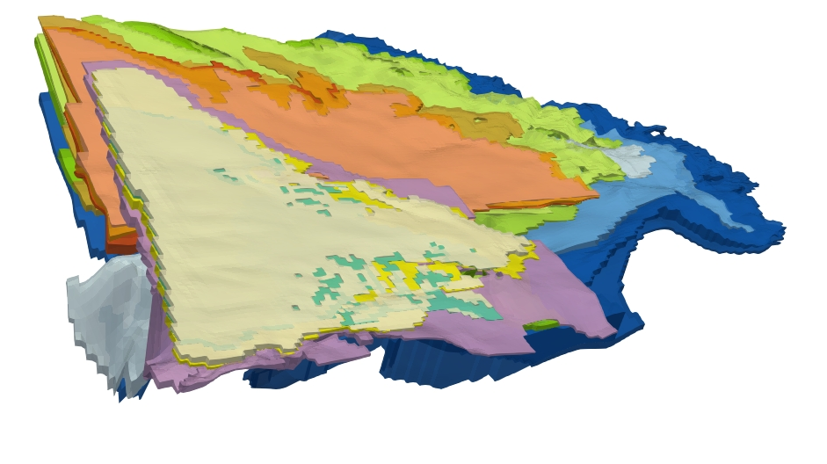
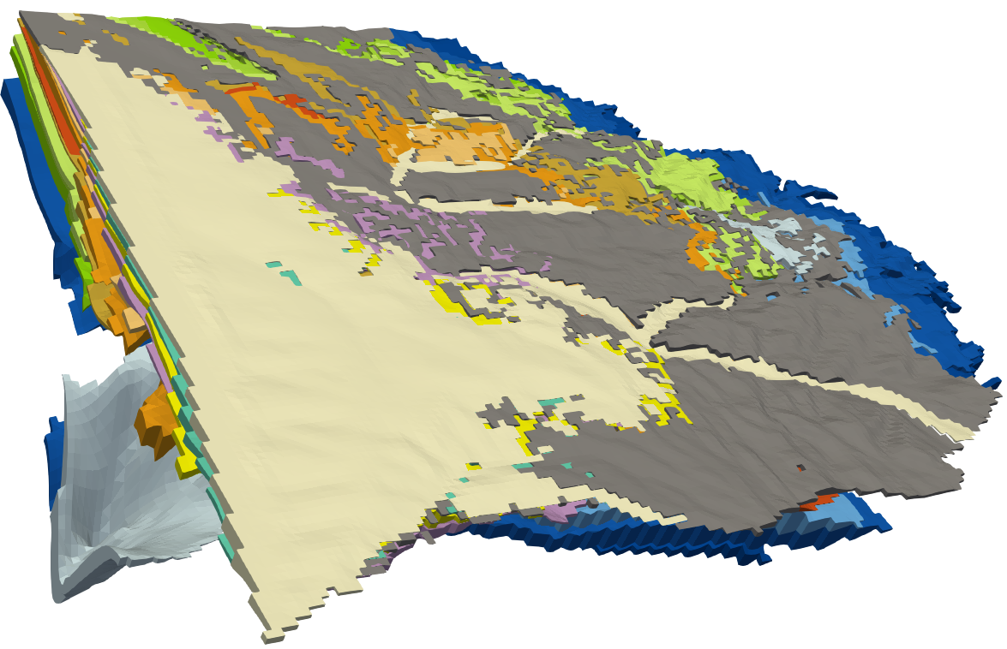
Révision des VMPO – Modification de l’outil de simulation
MONA utilisé
Mise à jour majeure du MONA :
  amélioration de la géologie (plus 7000 ouvrages supplémentaires, 2 couches géologiques en plus, ajout du réseau hydrographique principal…)
  arrêt de l’actualisation des versions antérieures du modèle → Basculer sur la nouvelle version
  prise en compte de la trajectoire de réchauffement de référence à l’échelle nationale (Explore 2)
→ Vérifier la validité des travaux déjà entrepris et poursuivre le travail de révision
MONA aujourd’hui

Slide 13
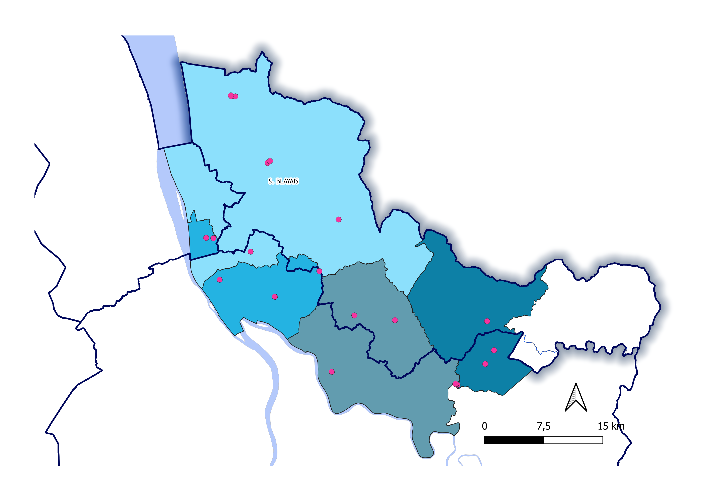
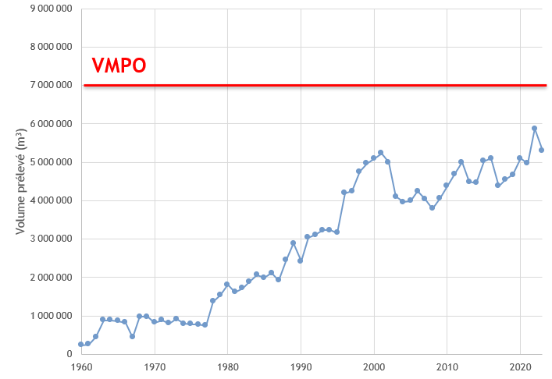
Révision des VMPO
S. du Blayais
S. Vallée de l’Isle et de la Dronne
Cas spécifique de la Zone Nord :
UG « non déficitaire » avec des VMPO arrêtés par défaut & donc révisables
VMPO fixé sur l’hypothèse de nappe entièrement captive
5 services d’eau potable en Zone Nord
volumes prélevés à l’Eocène Nord (substitution de l’Eocène Centre) approchent les VMPO
  → sans révision des VMPO, pas de nouvelles autorisations de prélèvement envisageables
S. Nord Libournais
S. Coteaux de l’Estuaire
S. Cubzadais Fronsadais
+1,4 Mm3 à Marcenais
+ projets forages agricoles

Slide 14
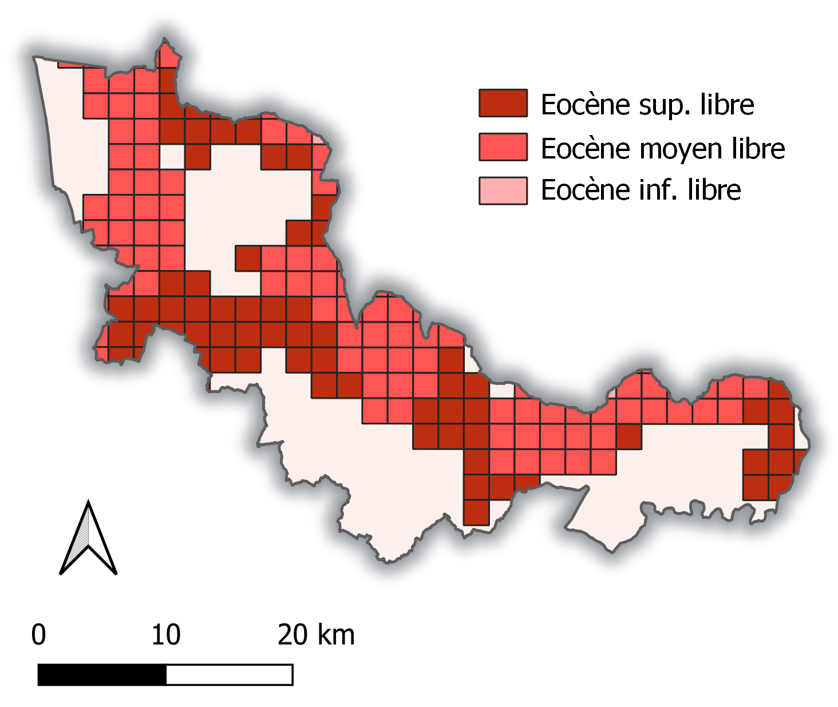
Révision des VMPO
Ressources Eocène Nord gérées en tant que nappes captives
or ces nappes se comportent en nappes libre ou
semi-captives
  réactives aux conditions météorologiques et plus sensibles au changement climatique
Etude des possibilités de subdivision de la Zone Nord
  gagner des degrés de liberté dans la gestion des ressources
  faire évoluer les règles de gestion le cas échéant avec une différentiation nappe libre vs captive
Etude en cours, lancé en décembre 2025. Fin programmée à l’automne 2026.

Slide 15
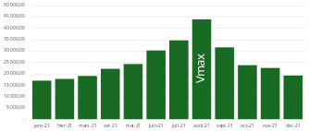

Révision des VMPO – Zone par zone
Elaboration des nouveaux scénarios des prélèvements à 2050 – la méthodologie retenue
Estimation des besoins en eau potable 2050 par commune
Analyse des volumes de prélèvements mensuels par ouvrage
Projections de populations (SCoT puis OMPHALE INSEE)
Consommation unitaire habitant supplémentaire
Hypothèse de performance des réseaux
Bases de données 2021, 2022, 2023 fournies par la CATEP du Département
Calcul d’un ratio R de pointe moyen par unité de production/distribution
LIMITE ADMINISTRATIVE
$$\sum{UP/UDI}$$
Volumes de prélèvements autorisés Vauto
Calcul des besoins 2050 par UP/UDI - Va2050
Définition d’une capacité de prélèvement théorique de pointe - Vamax
Comparaison
Si Vauto < Va2050
Comparaison
Si Va2050 > Vamax
LIMITE TECHNIQUE
Aperçu des révisions des autorisations à prévoir
Estimation d’un nombre de forages supplémentaires à créer
UP/UDI : Unité de production/distribution des services

Slide 16
Révision des VMPO – Zone par zone
Elaboration des nouveaux scénarios des prélèvements à 2050 – la méthodologie retenue
En cours…
Estimation d’un nombre de forages supplémentaires à créer
+
Localisation ces forages supplémentaires
Répartition des besoins en prélèvements 2050 sur le parc de forages
Forages existants
Cartographie des points de prélèvements
Données d’entrée des simulations du BRGM

